Slide 1
КомпьюТеРЫ ТРЕТЬЕГО ПОКОЛЕНИЯ
Агулов Глеб, 3824

Slide 2
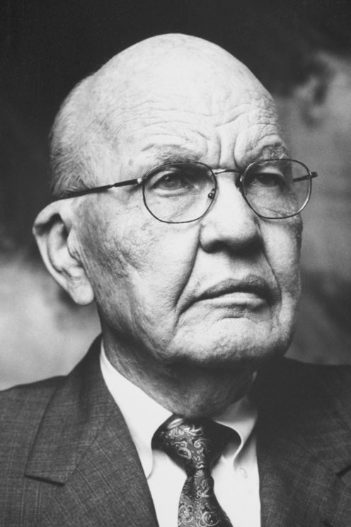
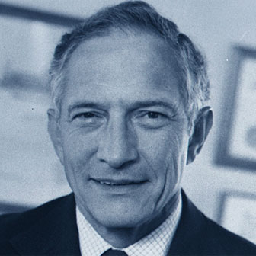
Создатели
В 1958 году Джек Килби и Роберт Нойс независимо друг от друга изобретают интегральную схему.
В 1961 году в продажу поступила первая, выполненная на пластине кремния, интегральная схема.
В 1965 году начат выпуск семейств машин третьего поколения IBM-360. Модели имели единую систему команд и отличались друг от друга объемом оперативной памяти.
Первый производитель ИС - компания Intel
Джек Килби
Роберт Нойс
(1923-2005)
(1927-1990)

Slide 3
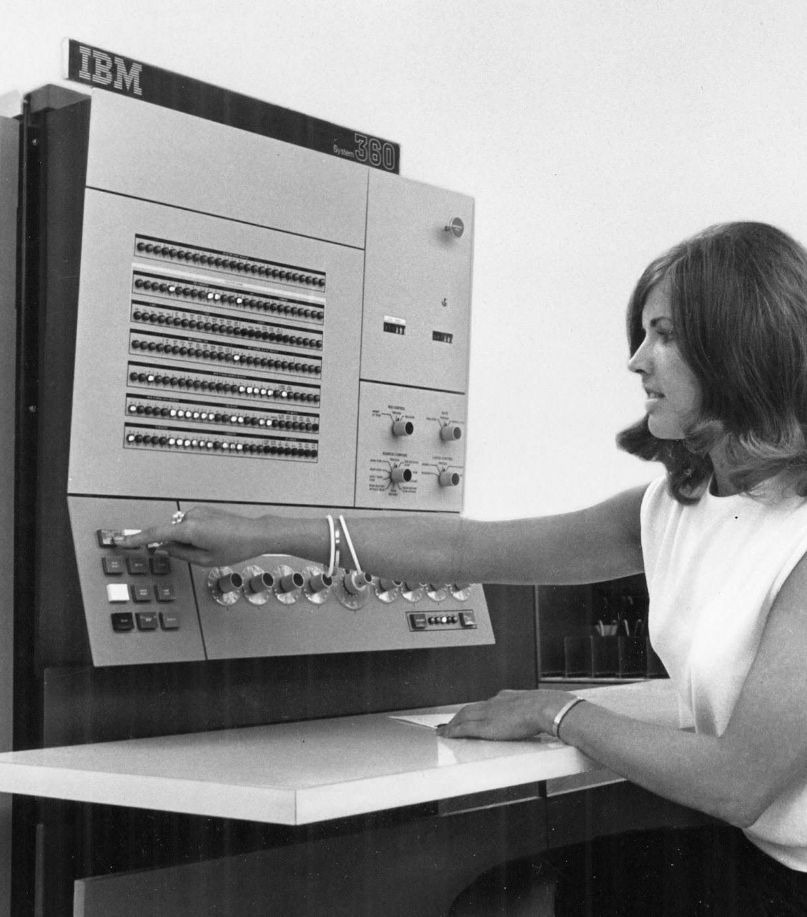
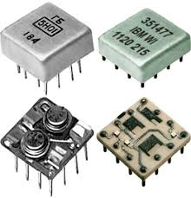
Эвм третьего поколения
Это компьютеры, сконструированные в 1965–1970 годах.
Они имеют больший объем памяти, чем предыдущие поколения. Эти компьютеры оснащены магнитными накопителями. Некоторыми примерами компьютеров третьего поколения являются IBM 370, PDP-11, IBM System/360.
Но главное отличие третьего поколения ЭВМ от второго - использование ИС (Интегральных систем)

Slide 4
Эвм третьего поколения
В 1964 году, компания IBM выпускает первую серию ЭВМ третьего поколения - IBM/360. Производительность этих ЭВМ достигала от десятков тысяч до миллионов операций в секунду, в зависимости от модели.
В 1970 году, выпускаются ЭВМ серии IBM/370. IBM/370 были программно совместимы с IBM/360, но IBM/370 были совершеннее, их базой были уже БИС (Большие ИС). IBM/360 и IBM/370 имели один главный процессор, и несколько периферийных процессоров для управления устройствами ввода/вывода. Благодаря этому, реализован мультипрограммный режим работы: пока одна программа выполняла вычисления, другая занималась вводом/выводом данных.

Slide 5
Операционные системы
OS/360 была наиболее развитой ОС, в ней реализован многопользовательский режим работы. Также, вернулся режим прямого взаимодействия программиста с компьютером, как в первом поколении ЭВМ. Основной язык программирования - PL-1 ("Язык Программирования номер 1") - это первый универсальный язык программирования, предназначенный для всех типов данных.

Slide 6
Дальнейшее развитие
В конце 1960-х годов, начинается выпуск серии ЭВМ PDP (Programmed Data Processor). Наиболее известной была PDP-11 - это малые ЭВМ, способные работать в реальном времени, и благодаря этому, управлять разными техническими устройствами. Поэтому, их ещё называют управляющими машинами.
У них была архитектура "общей шины" - информационной магистрали, к которой подключается процессор, память, и контроллёры устройств. Позже, она стала использоваться в микроЭВМ и ПК.

Slide 7
IBM
IBM создавала новые модели на базе единого комплекса команд и одного интерфейса, плюс стандартные коммутационные устройства для подключения периферии.
IBM System/360 принесла с собой такие новшества, как стандартный 8-битный байт (раньше байт мог быть 4-битным и даже 6-битным), и 32-х разрядную систему.

Slide 8
Основные недостатки
- все еще требовались системы охлаждения (кондиционер)
- технологии производства интегральных схем были еще сложны и несовершенны
- обслуживание интегральных схем было сложным и дорогим

Slide 9
Преимущества ис
-Основным преимуществом интегральных схем был не только их небольшой размер, но и их производительность и надежность, превосходящие предыдущие схемы. Энергопотребление было намного ниже.
- У компьютеров этого поколения была более высокая скорость вычислений. Благодаря своей скорости вычислений они были очень продуктивными. Они могли вычислять данные за наносекунды
Компьютеры были меньше по размеру по сравнению с предыдущими поколениями. Поэтому их было легко транспортировать из одного места в другое из-за их меньшего размера. Их можно было установить очень легко, и для их установки требовалось меньше места.
- Мышь и клавиатура стали использоваться для ввода команд и данных.
- Их можно было использовать с языками высокого уровня.

Slide 10
Преимущества
- Они выделяли меньше тепла по сравнению с двумя предыдущими поколениями компьютеров. Был запущен внутренний вентилятор для отвода тепла, чтобы избежать повреждений.
- Они были намного надежнее и поэтому требовали менее частого технического обслуживания. Поэтому стоимость обслуживания была низкой.
Менее дорогой. Значительно увеличилось коммерческое производство.
- У них была большая емкость для хранения.
- Его использовали для общих целей.

Slide 11
Недостатки ис
- Требовалось еще наличие кондиционера.
- Технология, необходимая для изготовления микросхем интегральных схем, была очень сложной.
- Интегральные микросхемы было непросто обслуживать.

Slide 12
Лучшие компьютеры третьего поколения
-IBM 360, третье поколения началось с появления семейства IBM 360
-HONEYWELL 6000, различные типы моделей этой серии включают улучшенную функцию набора команд, которая добавляет к операциям десятичную арифметику.
-PDP-8, oн был разработан в 1965 году компанией DEC. Это был коммерчески успешный миникомпьютер

Slide 13
СПАСИБО ЗА ВНИМЕНИЕ!

